Slide 1

Handsfree Suitcase [김수진 | 장가을 | 정위정]
IOT Open Platform project

Slide 2






INDEX
02
04
개요
작품설계
추가하고 싶은
기능
기획의도.목적
기능
01
03
05

Slide 3



01
기획의도
.
목적
손이 부족한 현대인
분실위험
Notes:
여행을 갈떄는 항상 두 손이 부족하다 그래서 짐이 많은 현대인들의 고충을 줄여주고자 들지 않고도 움직일 수 있는 캐리어를 생각해 냈다.
여행에서의 가방분실은 흔하기 떄문에 분실을 방지해야한다

Slide 4




02
개요
제스처
장애물 감지
Suitcase
거리유지
GPS 추적
Notes:
수트케이스는 제스처선서에 의한 핸즈프리 캐리어이다.
웨어러블팔찌에서 제스처를 인식해 모터가 움직이고 전방 초음파센서로 장애물을 감지하며
사용자와 부딪힘 방지를위해 거리를 유지한다.
또 분실 시 GPS로 추적해 안드로이드 어플로 위치를 확인할 수 있다.

Slide 5








01 제스처
01 제스처
02 거리유지
설명
사용자는 센서에 캐리어를 움직일 방향 신호를 입력합니다.
03 장애물 감지
블루투스가 센서값을 캐리어로 전송합니다.
센서값에 맞는 방향으로 캐리어가 이동합니다.
04 GPS 추적
내용

Slide 6

02 거리유지
01 제스처
02 거리유지
설명
이동 시 사용자와 일정한 거리를 유지합니다.
03 장애물 감지
거리가 가까워지면 캐리어가 속도를 높입니다.
거리가 멀어지면 캐리어가 속도를 줄입니다.
04 GPS 추적
내용

Slide 7

03 장애물 감지
01 제스처
02 거리유지
설명
캐리어 동작 시 전방 초음파 센서의 15cm 이하 거리에
장애물이 감지되면 이동을 멈춥니다.
03 장애물 감지
04 GPS 추적
내용
15cm

Slide 8



04 GPS 추적
01 제스처
02 거리유지
설명
캐리어 분실 시 캐리어내의 GPS와 블루투스를 연결해
캐리어의 현재위치를 찾을 수 있습니다.
03 장애물 감지
04 GPS 추적
내용

Slide 9
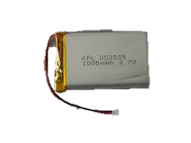
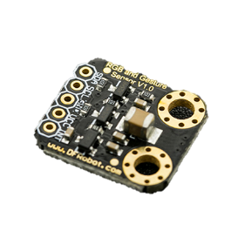
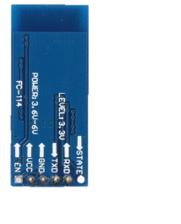
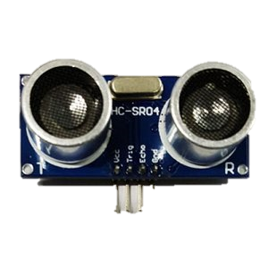
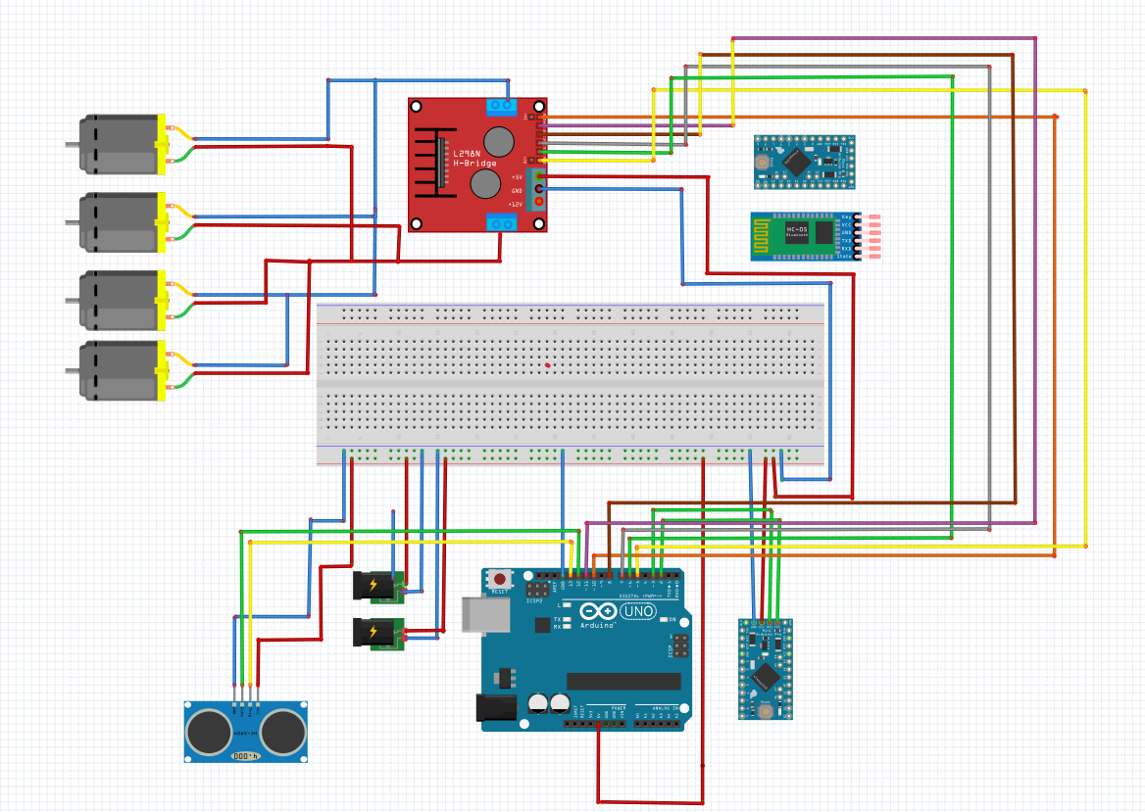
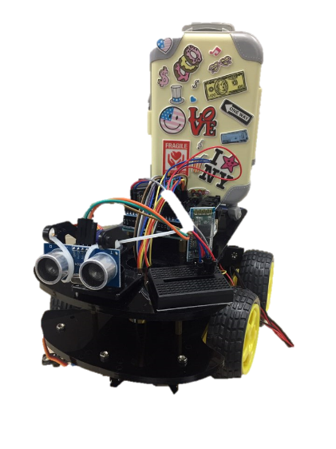
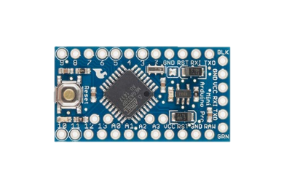
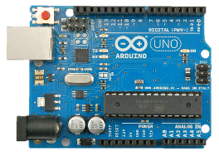
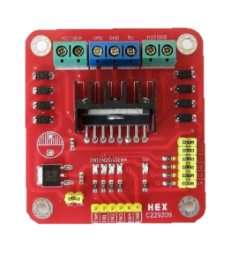
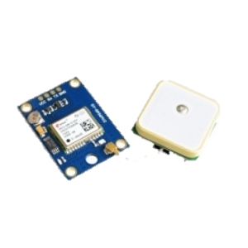
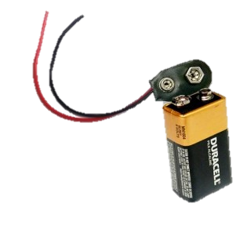
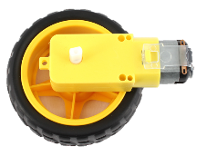


04
작품설계.구성
블루투스 모듈
(HC-06)
제스처
배터리
초음파
웨어러블
(아두이노 프로미니)
GPS
캐리어
(아두이노 우노)
모터 드라이브
(L298N)
블루투스 모듈
(HC-06)
9V 배터리
모터
Notes:
웨어러블 블루투스는 캐리어의 블루투스 모듈과 연동되어 제스처 값을 전송
캐리어는 블루투스를 통해 전송된 제스처 값을 수신하고 아두이노 우노에 명령어 전달
아두이노 우노 보드에서 모터 드라이브에게 명령어에 맞는 동작 신호를 전달
배터리는 아두이노 우노, 모터 드라이브에 전원을 공급
웨어러블 아두이노 프로미니에도 전원 공급

Slide 10
06
추가하고 싶은 기능
FOLLOW
캐리어가 뒤에서 사용자를 추적하여 따라오는 기능
CORRECT
실내에서도 정확한 위치추적을 할 수 있게 하는 기능
ONESELF
목적지를 향해 캐리어 스스로 알아서 이동하는 기능

Slide 11
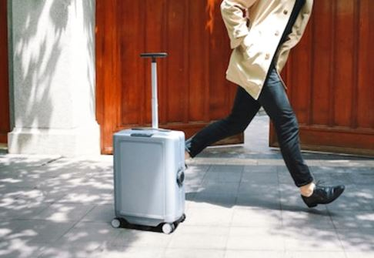

Thank You

